Slide 1
Ранкове коло

Slide 6
Робота в групах

Slide 7
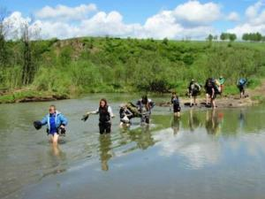
Словникова робота
ПЕ-РЕ-БРЕ-ДЕ – перейде
Брід – мілке місце річки, яке можна перейти або переїхати

Slide 8
Гімнастика для очей

Slide 10
Фізкультхвилинка

Slide 13
Щоденник вражень

